Slide 1
Ευρωπαϊκό Κοινοβούλιο
Χριστόφορος Μανουκάκης,Βασιλική Παπούλκα,Ευριδίκη Σιάμκουρη,Άντα Τζέκου,Γιώργος Αδάμ,Φώτης Σκενδέρης

Slide 2
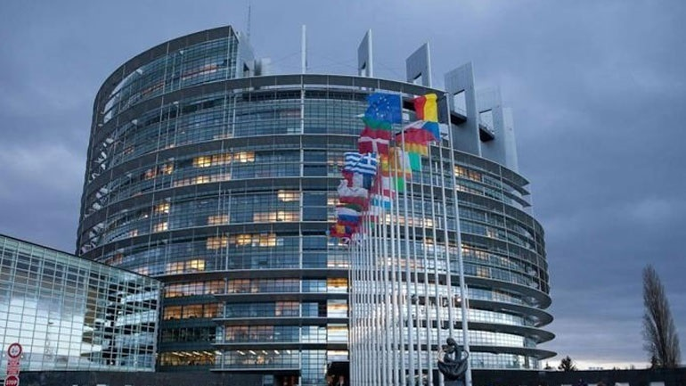
Το Ευρωπαϊκό Κοινοβούλιο είναι το μόνο θεσμικό όργανο της Ευροπαϊκής Ένωσης που εκλέγεται άμεσα απο τους πολίτες και λαμβάνει ουσιαστικό ρόλο στη λειτουργία της ΕΕ καθώς και υλοποιεί τη διεξαγωγή πολιτικών συζητήσεων και τη λήψη πολιτικών αποφάσεων σε πανευρωπαϊκό επίπεδο.
Οι ψηφοφόροι απο όλα τα κράτη μέλη άμεσα εκλέγουν τους βουλευτές του Ευρωπαϊκού κοινοβουλίου(γνωστοί ως Ευρωβουλευτές).Ο ρόλος τους είναι να εκπροσωπούν τα συμφέροντα των Ευρωπαίων πολιτών μέσα απο λήψεις αποφάσεων στο Ευρωπαϊκό Κοινοβούλιο και να διασφαλίζουν ότι τα άλλα θεσμικά όργανα της Ευρωπαϊκής Ένωσης λειτουργούν δημοκρατικά.

Slide 3
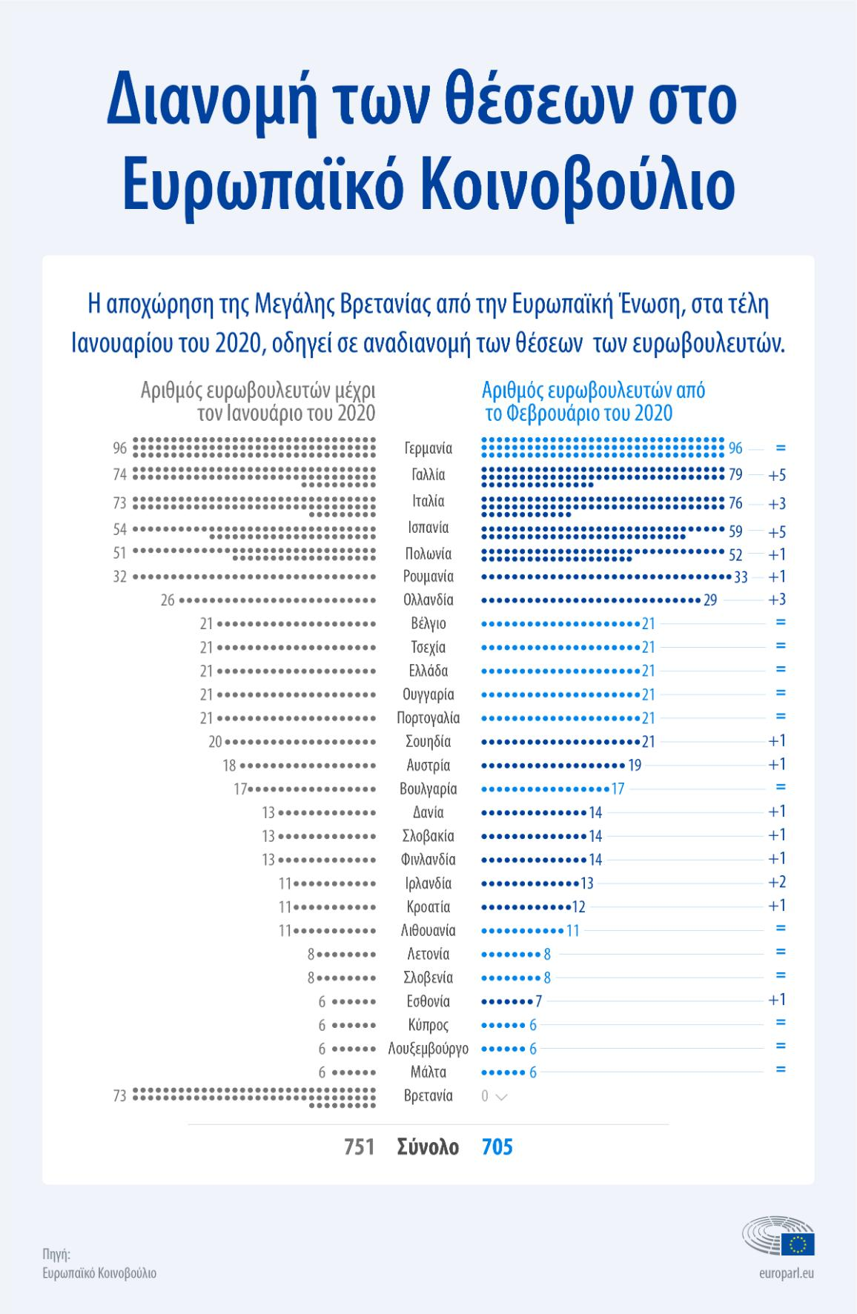

Slide 4
Αρμοδιότητες του Ευρωπαϊκού Κοινοβούλιου
•Η νομοθετική εξουσία του κοινοβουλίου ενισχύθηκε σημαντικά χάρη στις διαδικασίες συναπόφασης και συνεργασίας.Σε πολλούς τομείς, όπως η προστασία του καταναλωτή και το περιβάλλον,το Κοινοβούλιο συνεργάζεται με το Συμβούλιο (το οποίο εκπροσωπεί τις εθνικές κυβερνήσεις)προκειμένου να λάβουν αποφάσεις σχετικά με το περιεχόμενο και την επίσημη έγκριση των νόμων της ΕΕ. Η διαδικασία αυτή ονομάζεται συναπόφαση.
•Η δημοσιονομική εξουσία του κοινοβουλίου έγκειται στο γεγονός ότι εξετάζει και εγκρίνει τον ετήσιο προϋπολογισμό της ΕΕ μαζί με το Συμβούλιο.Το κοινοβούλιο έχει μια επιτροπή που παρακολουθεί πώς δαπανάται ο προϋπολογισμός και κάθε χρόνο αποφαίνεται σχετικά με τη διαχείριση του προϋπολογισμού του προηγούμενου έτους από την Επιτροπή.
•Αρμοδιότητες εποπτείας.οι βουλευτές του ΕΚ εποπτεύουν το έργο των Θεσμικών οργάνων της ΕΕ και ειδικότερα της Επιτροπής, που είναι το εκτελεστικό σκέλος της Ευρωπαϊκής Ένωσης

Slide 5
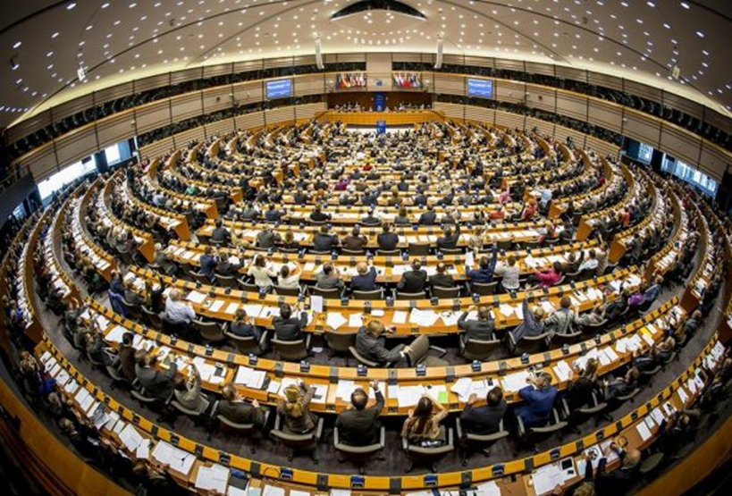
Με την πάροδο των ετών και τις ανάλογες τροποποιήσεις των Ευροπαϊκών συνθηκών,το ΕΚ έχει αποκτήσει ουσιώδεις νομοθετικές και δημοσιονομικές εξουσίες,οι οποίες του επιτρέπουν να χαράσσει,απο κοινού με τους εκπροσώπους των κυβερνήσεων των κρατών μελών στο συμβούλιο,την κατεύθυνση προς την οποία κινείται το Ευρωπαϊκό εγχείρημα. Σε αυτό το πλαίσιο,το κοινοβούλιο έχει επιδιώξει να προωθήσει τη δημοκρατία και τα ανθρώπινα δικαιώματα, όχι μόνο στην Ευρώπη αλλά σε όλο τον κόσμο.

